Slide 1

Movilidad Autónoma
Estrategia Cabify ante el Futuro de las Ciudades
Ecosistema, Partnerships y Modelos de Negocio Sostenibles
FEBRERO 2026

Slide 2
RESUMEN EJECUTIVO
Una Oportunidad Estratégica sin Precedentes
Oportunidad
Solución
Madridrecibirá robotaxis en 2026. Waymo opera ya en más de 15 ciudades globalmente. Uber adopta una estrategia de agregación multi-proveedor de vehículos autónomos. Cabify debe actuar ahora antes de que los competidores capturen el mercado y establezcan dominio en movilidad autónoma.
Plan estratégico 2026-2030 de integración progresiva de vehículos autónomos mediante partnerships tecnológicos con líderes globales, pilotos urbanos controlados y un modelo de negocio híbrido que combina flota propia con colaboradores autónomos.
Inversión y Retorno
Recomendación
Inversión total: €55M (2026-2028)
Incremento +30% en viajes totales
Reducción -40% en coste por kilómetro
Payback: 24-30 meses
TIR proyectada: >30%
Aprobar inmediatamente piloto Madrid Q3 2026 con 50 vehículos autónomos mediante alianza estratégica con Waymo. Planificar expansión posterior a Barcelona y Sevilla durante 2027 para consolidar liderazgo en movilidad sostenible.

Slide 3
Contexto: El Ecosistema 2026
Tendencias del Mercado
Objetivos Estratégicos
El mercado de movilidad autónoma experimenta una aceleración sin precedentes. Madrid estrenará taxis sin conductor mediante la alianza Uber-Waymo en 2026, marcando un punto de inflexión para el transporte urbano europeo.
01
Capturar Cuota de Mercado
Waymo opera actualmente en más de 15 ciudades a nivel global
Uber adopta estrategia de agregación multi-proveedor (Waymo, WeRide, Pony.ai)
Reino Unido autorizará vehículos 100% autónomos en Londres H2 2026
Regulación europea avanza hacia marcos permisivos para pilotos urbanos
Posicionarnos como líderes en movilidad autónoma antes de 2028
02
Liderazgo en Sostenibilidad
Posición Actual Cabify
Mantener nuestra ventaja competitiva en movilidad cero emisiones
Cabify ha consolidado su estrategia de negocio sostenible con electrificación 100% en España y alianzas estratégicas con fabricantes como Tesla para flotas eléctricas. Sin embargo, existe un GAP crítico: carecemos de un plan público de integración de vehículos autónomos mientras nuestros competidores ejecutan activamente.
03
Eficiencia Operativa
Reducir dependencia de conductores en mercados maduros
04
Diversificación de Ingresos
Generar nuevas líneas B2B y logística de última milla

Slide 4




Evolución Estratégica: Tres Horizontes
Pilotos
Escalado
Dominio
2026-2027
2028-2029
2030+
Zonas urbanas acotadas con supervisión remota y alianzas tecnológicas. Lanzamiento de 50 vehículos autónomos en Madrid y piloto inicial en Barcelona para validar modelo operativo.
Expansión a 5-10 ciudades con flota híbrida 50% humanos/AV. Adaptación a regulación europea y alcance de 500 vehículos autónomos en España con inicio en Latinoamérica.
Mayoría de viajes mediante vehículos autónomos 100% eléctricos. Liderazgo consolidado en movilidad autónoma con expansión a B2B corporativo y logística urbana de última milla.

Slide 5

Partnerships Estratégicos: Modelo Híbrido
La estrategia de alianzas tecnológicas es fundamental para acelerar nuestra entrada en movilidad autónoma sin asumir todo el riesgo de desarrollo interno. Proponemos un modelo de colaboración multi-proveedor que nos permite flexibilidad geográfica y tecnológica.
Partner
Rol Estratégico
Geografía
Timing
Waymo
Proveedor AV principal para pilotos iniciales
España
2026-2027
WeRide
Partner para expansión Latinoamérica
LATAM
2027-2028
Navya
Shuttles autónomos para eventos y movilidad corporativa
Europa
2026-2028
Nvidia/Mobileye
Stack tecnológico para desarrollo de flota propia
Global
2028+
Ayuntamientos
Regulación sandbox y permisos operativos
Madrid, Barcelona
2026-2027
Ventaja Competitiva: Este enfoque multi-proveedor nos protege de dependencia tecnológica única y permite adaptación rápida a diferentes marcos regulatorios y condiciones de mercado en cada geografía.

Slide 6


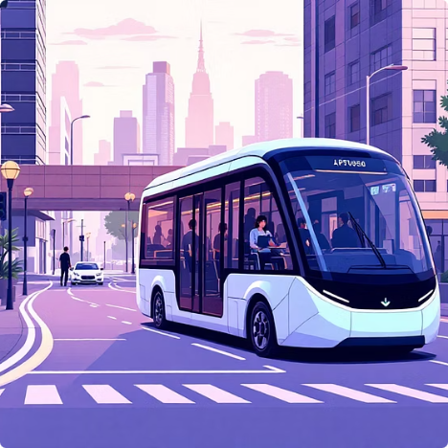
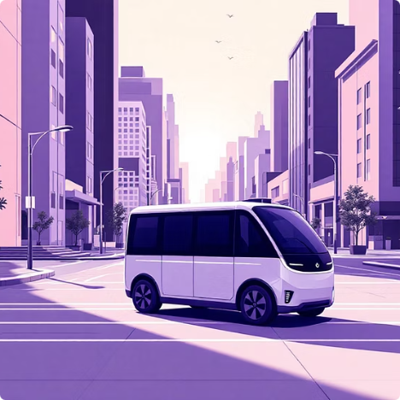
Nuevos Modelos de Negocio
B2C – Usuarios Retail
B2B – Corporate Mobility
B2G – Gobierno y Transporte Público
Logística de Última Milla
Precio premium +10-15% por mayor seguridad y confort garantizado
Suscripciones mensuales "Cabify Autonomous Pass" para usuarios frecuentes
Pricing dinámico optimizado en horas pico mediante IA
Flotas corporativas 100% autónomas con contratos recurrentes 3-5 años
Margen operativo 30-40% vs. 18-25% en B2C tradicional
Servicios premium de movilidad ejecutiva y traslados aeropuerto
Delivery autónomo de paquetería y retail 24/7
Mercado con crecimiento proyectado +14% anual
Diferenciación sostenible frente a competidores tradicionales
Servicios de primera y última milla conectados a transporte público
Contratos públicos para movilidad urbana sostenible
Transporte adaptado para personas con movilidad reducida

Slide 7





Eficiencia Operativa y Sostenibilidad
Ahorro Operativo Significativo
40%
Reducción Coste/km
Eliminación del coste de conductor representa el mayor ahorro estructural
150%
Aumento Utilización
Sostenibilidad Ambiental
Vehículos operan 20 horas/día vs. 8 horas con conductores humanos
La integración de vehículos autónomos refuerza nuestro compromiso con la movilidad sostenible y cero emisiones, alineándose perfectamente con nuestra estrategia ESG actual.
30%
100% Eléctricos
-30% Emisiones CO₂
Toda la flota autónoma será 100% eléctrica desde el inicio
Reducción en emisiones urbanas mediante optimización de rutas
Menos Mantenimiento
Certificaciones ESG
IA predictiva reduce averías y optimiza vida útil de componentes
Cumplimiento con estándares GRI y TCFD
Inversión Necesaria
CapEx inicial: €15-25M para primeros 50-100 vehículos autónomos
OpEx anual: €8-12M (supervisión remota, mantenimiento, seguros, plataforma tecnológica)
Payback estimado: 24-30 meses en mercados urbanos densos como Madrid y Barcelona

Slide 8
Roadmap de Ejecución 2026-2028
Q2 2026
1
Firma de partnership estratégico con Waymo o WeRide. Definición del marco regulatorio con el Ayuntamiento de Madrid para operar en zona sandbox.
2
Q3 2026
LAUNCH piloto Madrid: 25 vehículos autónomos iniciales. Actualización de app Cabify con interfaz específica para viajes autónomos. Campaña de comunicación y educación a usuarios.
Q4 2026
3
Escalado a 50 vehículos en Madrid basado en aprendizajes del piloto. Inicio de piloto Barcelona con 25 vehículos autónomos.
4
H1 2027
Evaluación exhaustiva de KPIs operativos, financieros y de satisfacción. Decisión crítica go/no-go para expansión geográfica acelerada.
H2 2027
5
Expansión a nuevas geografías: Sevilla y Valencia. Launch de línea de negocio B2B corporativo con primeros 10 clientes enterprise.
6
2028
Alcance de 500 vehículos autónomos operando en España. Launch en Latinoamérica (Santiago, Bogotá). Inicio de operaciones de logística última milla.

Slide 9
Gestión de Riesgos y Mitigaciones
Hemos identificado y planificado respuestas proactivas para los principales riesgos que podrían afectar el éxito del proyecto.
Riesgo
Impacto
Probabilidad
Estrategia de Mitigación
Regulatorio: Retraso en aprobaciones
Alto
Media
Lobby activo con ayuntamientos, pilotos en zonas privadas como alternativa, participación en mesas regulatorias
Tecnológico: Fallos del sistema
Muy Alto
Baja
Supervisión remota 24/7, pólizas de seguro robustas, selección de proveedor tecnológico maduro con track record
Aceptación de usuarios
Medio
Media
Campaña intensiva de educación, descuentos de 20% en viajes iniciales, transparencia total en seguridad
Competencia: Uber se adelanta
Alto
Alta
Acelerar timeline de lanzamiento, diferenciación mediante servicio premium y sostenibilidad
Sindical: Oposición de conductores
Medio
Alta
Plan de transición laboral transparente, programas de reskilling, comunicación proactiva con representantes
Económico: ROI no alcanzado
Medio
Baja
Piloto acotado con inversión controlada, revisión trimestral de métricas, pivote rápido si necesario

Slide 10
Decisiones Requeridas Hoy
Aprobaciones Inmediatas Necesarias
Por Qué Debemos Actuar Ahora
Ventana de Oportunidad
Los competidores ya están ejecutando. Cada mes de retraso implica pérdida de cuota de mercado irrecuperable.
Inversión Inicial
Partnership Estratégico
Aprobar €13M para piloto Madrid Q3 2026 con 50 vehículos autónomos
Autorizar alianza con Waymo o WeRide con firma en Q2 2026
Momentum Regulatorio
Madrid está abierto a pilotos de movilidad autónoma en 2026. Esta ventana puede no repetirse.
Unidad de Negocio
Alineación Estratégica
Crear "Cabify Autonomous" con equipo dedicado de 15 personas
Continuidad natural con nuestra Estrategia de Sostenibilidad consolidada.
Próximos Pasos Inmediatos (Feb-Mar 2026)
Viabilidad Económica
01
Payback menor a 30 meses, VAN positivo de €85M, TIR superior al 30%.
Presentación al Comité de Dirección para aprobación final del business case
02
"Si esperamos, otros definirán el futuro de la movilidad urbana. Cabify puede liderarlo desde hoy."
Inicio de negociaciones formales con Waymo y WeRide
03
Reuniones con Ayuntamiento de Madrid para sandbox regulatorio
04
Definición de roadmap de producto y experiencia de usuario autónomo

